Slide 1
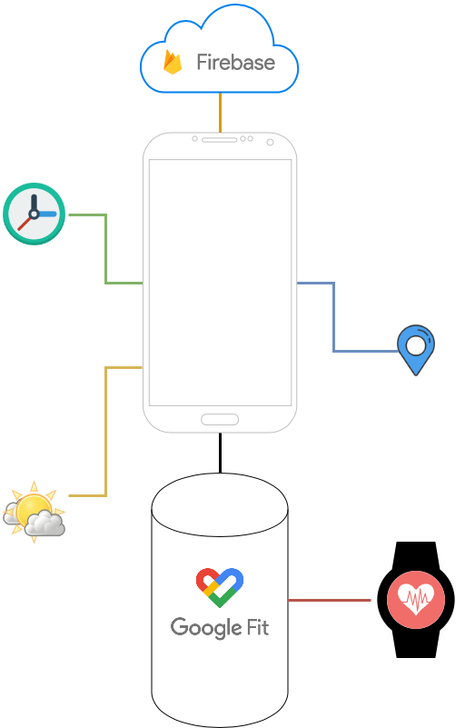
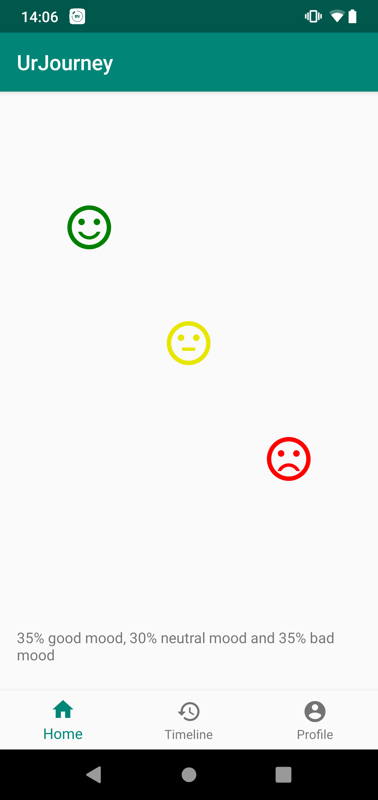
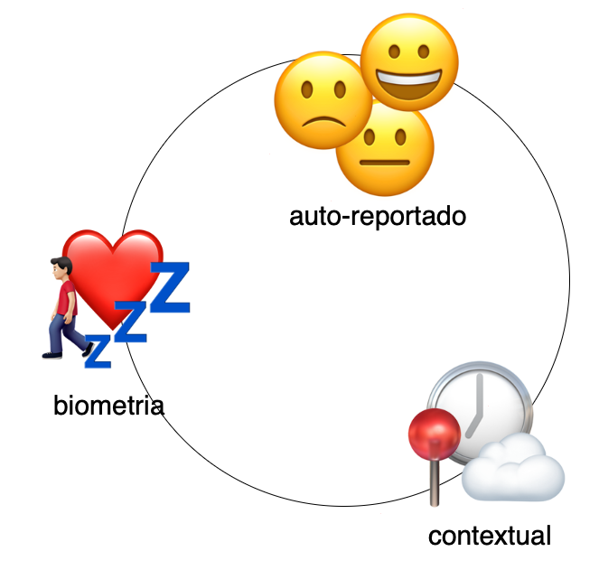
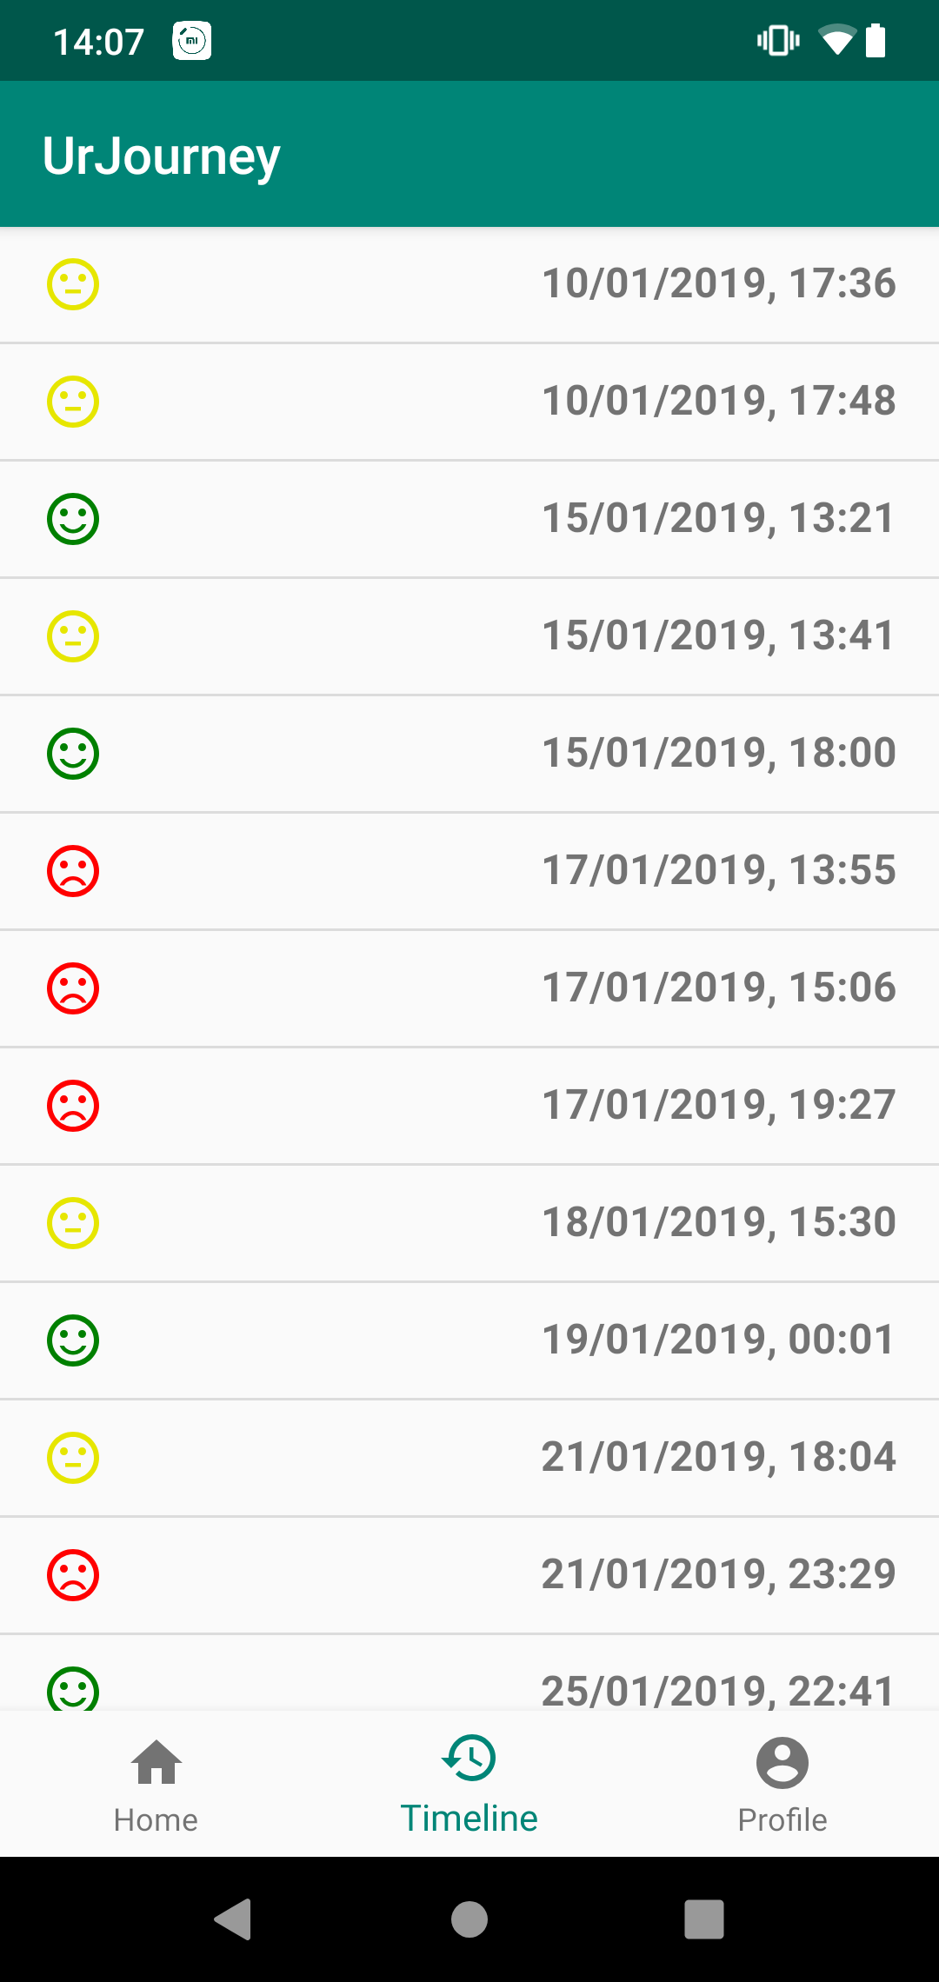
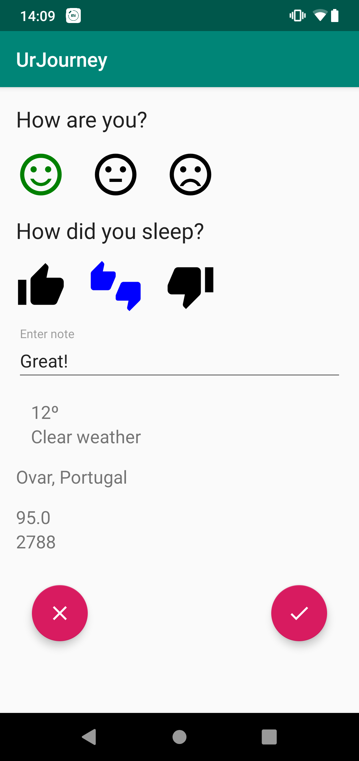
UrJourney – bem-estar e saúde ao longo do dia
ORIENTAÇÕES:
Os autores são livres para organizer o conteúdo como entenderem.
Língua: português ou inglês.
A disposição dos elementos do cabeçalho, as margens e tipos de letra devem ser respeitados.
O poster pode ser editado noutra ferramenta, que não o PowerPoint, desde que se vá de encontro ao resultado pedido.
Cor azul para títulos:
Escuro: RGB(41, 73, 135); Claro: RGB(0, 158, 221)
Tipos (de letra):
Títulos e destaques → Noto Sans Disp SemBd
Corpo do texto → Noto Sans Disp Light
(outros tipos da família Noto Sans Disp podem ser usados)
→ Para melhores resultados, pode ser necessário instalar no sistema o pacote de fontes “Noto Sans Display” que pode ser obtido em https://www.google.com/get/noto/ [não é preciso todo o vasto conjunto de tipos Note, apenas a família Noto Sans Display]
Nota: activar View > Guides para ver melhor os limites das margens.
O título deve ter uma linha (preferencialmente) ou, se necessário, duas linhas.
Não alterar posicionamento das textboxes
Jorge Silva
Orientadores: Raquel Sebastião, Prof. Ilídio Oliveira
Incluir na última linha:
designação da unidade curricular, ano e curso
ou
Designação do grau e curso, para as dissertações/teses, e.g.: Mestrado em Engenharia Informática
Dissertação de Mestrado, 5º ano, MIECT.
Resumo
A aplicação que se pretende desenvolver é direcionada ao bem-estar e saúde do indivíduo, permitindo fazer a sua monitorização.
O que há de novo aqui é a aquisição e agregação de dados recolhidos, dados subjetivos, ”Como me sinto agora?”, e os instantâneos, os dados objetivos.
A aplicação tem também o propósito de ser um suporte para estudos acerca do estado dos seus utilizadores e participantes.
Se possível, em gráficos, usar a palete de cores do poster (azul escuro, azul claro, cinza)
Recolha de dados
A recolha dos dados utilizados no uso da aplicação provêm de três esferas distintas [1]
Dados contextuais, que incluem localização, condições meteorológicas e data
Dados biométricos, tais como o batimento cardíaco, análise do sono e número de passos
Dados auto-reportados, nomeadamente como o utilizador se sente no presente momento
Produção do PDF da versão final:
atenção à qualidade das imagens originais: pelo menos 300dpi (cores) ou 600dpi (escala de cinzentos).
o Office 2016 permite exportar PDF (File>Export>Create PDF). Selecionar: “Optimize for Printing”
Conferir que o PDF produzido tem a qualidade pretendida: abrir num visualizador de PDF e fazer zoom a 400% → confirmar o aspeto dos vários elementos do poster.
Coluna vertical (à esquerda) deve ficar vazia
Fig 3- Arquitetura da aplicação.
Objetivos
O objetivo deste trabalho é registar o bem-estar dos seus participantes por meio de eventos auto-reportados.
Recolher dados de diversos utilizadores
Efetuar estudos sobre o estado de grupos de utilizadores
Fig 1- Dados recolhidos no uso da aplicação.
Trabalho Futuro
A aplicação continua em fase de desenvolvimento pelo que ainda existe necessidade de certos ajustes, para além de expandir o número de utilizadores da aplicação e participantes de estudos, assim como testes sob condições reais.
Área para o logo do projeto/trabalho, se aplicável.
Deve ficar dentro da coluna, acima dos logos instituicionais
Fig 2- Capturas de ecrã da aplicação.
Arquitetura
Dados biométricos obtidos do wearable via plataforma Google Fit
Dados contextuais adquiridos no momento da interação com o smartphone, de forma automática e discreta
Dados recolhidos são armazenados na plataforma Firebase.
Referências
[1] "Recognizing Academic Performance, Sleep Quality, Stress Level, and Mental Health using Personality Traits, Wearable Sensors and Mobile Phones
Sano, A., Phillips, A.J., Yu A.Z., McHill, A.W., Taylor, S., Jaques, N., Czeisler, C,A., Klerman, E.B., Picard. R.W.
In the proceedings of Body Sensor Networks, Cambridge, USA, June 2015.
Procurar que o corpo fique alinhado pela guia, nas duas colunas.
COLOCAR LOGOTIPOS DAS INSTITUIÇÕES FINANCIADORAS

